Slide 1
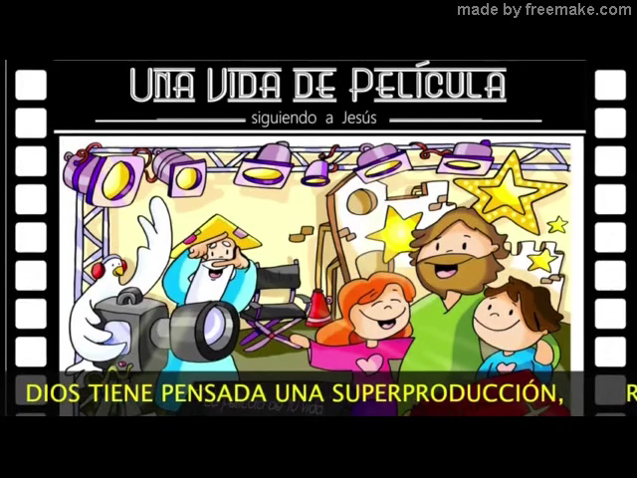
¡SEAIS TODOS BIENVENIDOS!
ORIENTADA A NIÑOS, PREADOLESCENTES Y FAMILIAS
COMUNIDAD PARROQUIAL CRISTO REDENTOR –VALLADOLID-

Slide 2

¡SEAIS TODOS BIENVENIDOS!
ORIENTADA A NIÑOS, PREADOLESCENTES Y FAMILIAS
COMUNIDAD PARROQUIAL CRISTO REDENTOR –VALLADOLID-

Slide 3
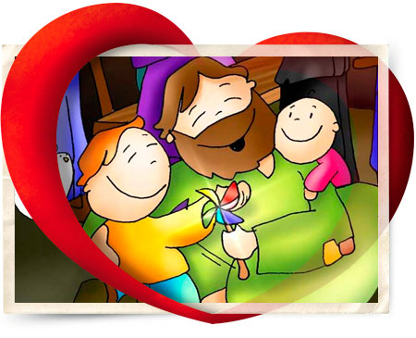

ADVIENTO, ADVIENTO
Adviento, Adviento,
viene el Señor.
Preparemos sus caminos
abriéndole las puertas
de nuestro corazón.

Slide 4
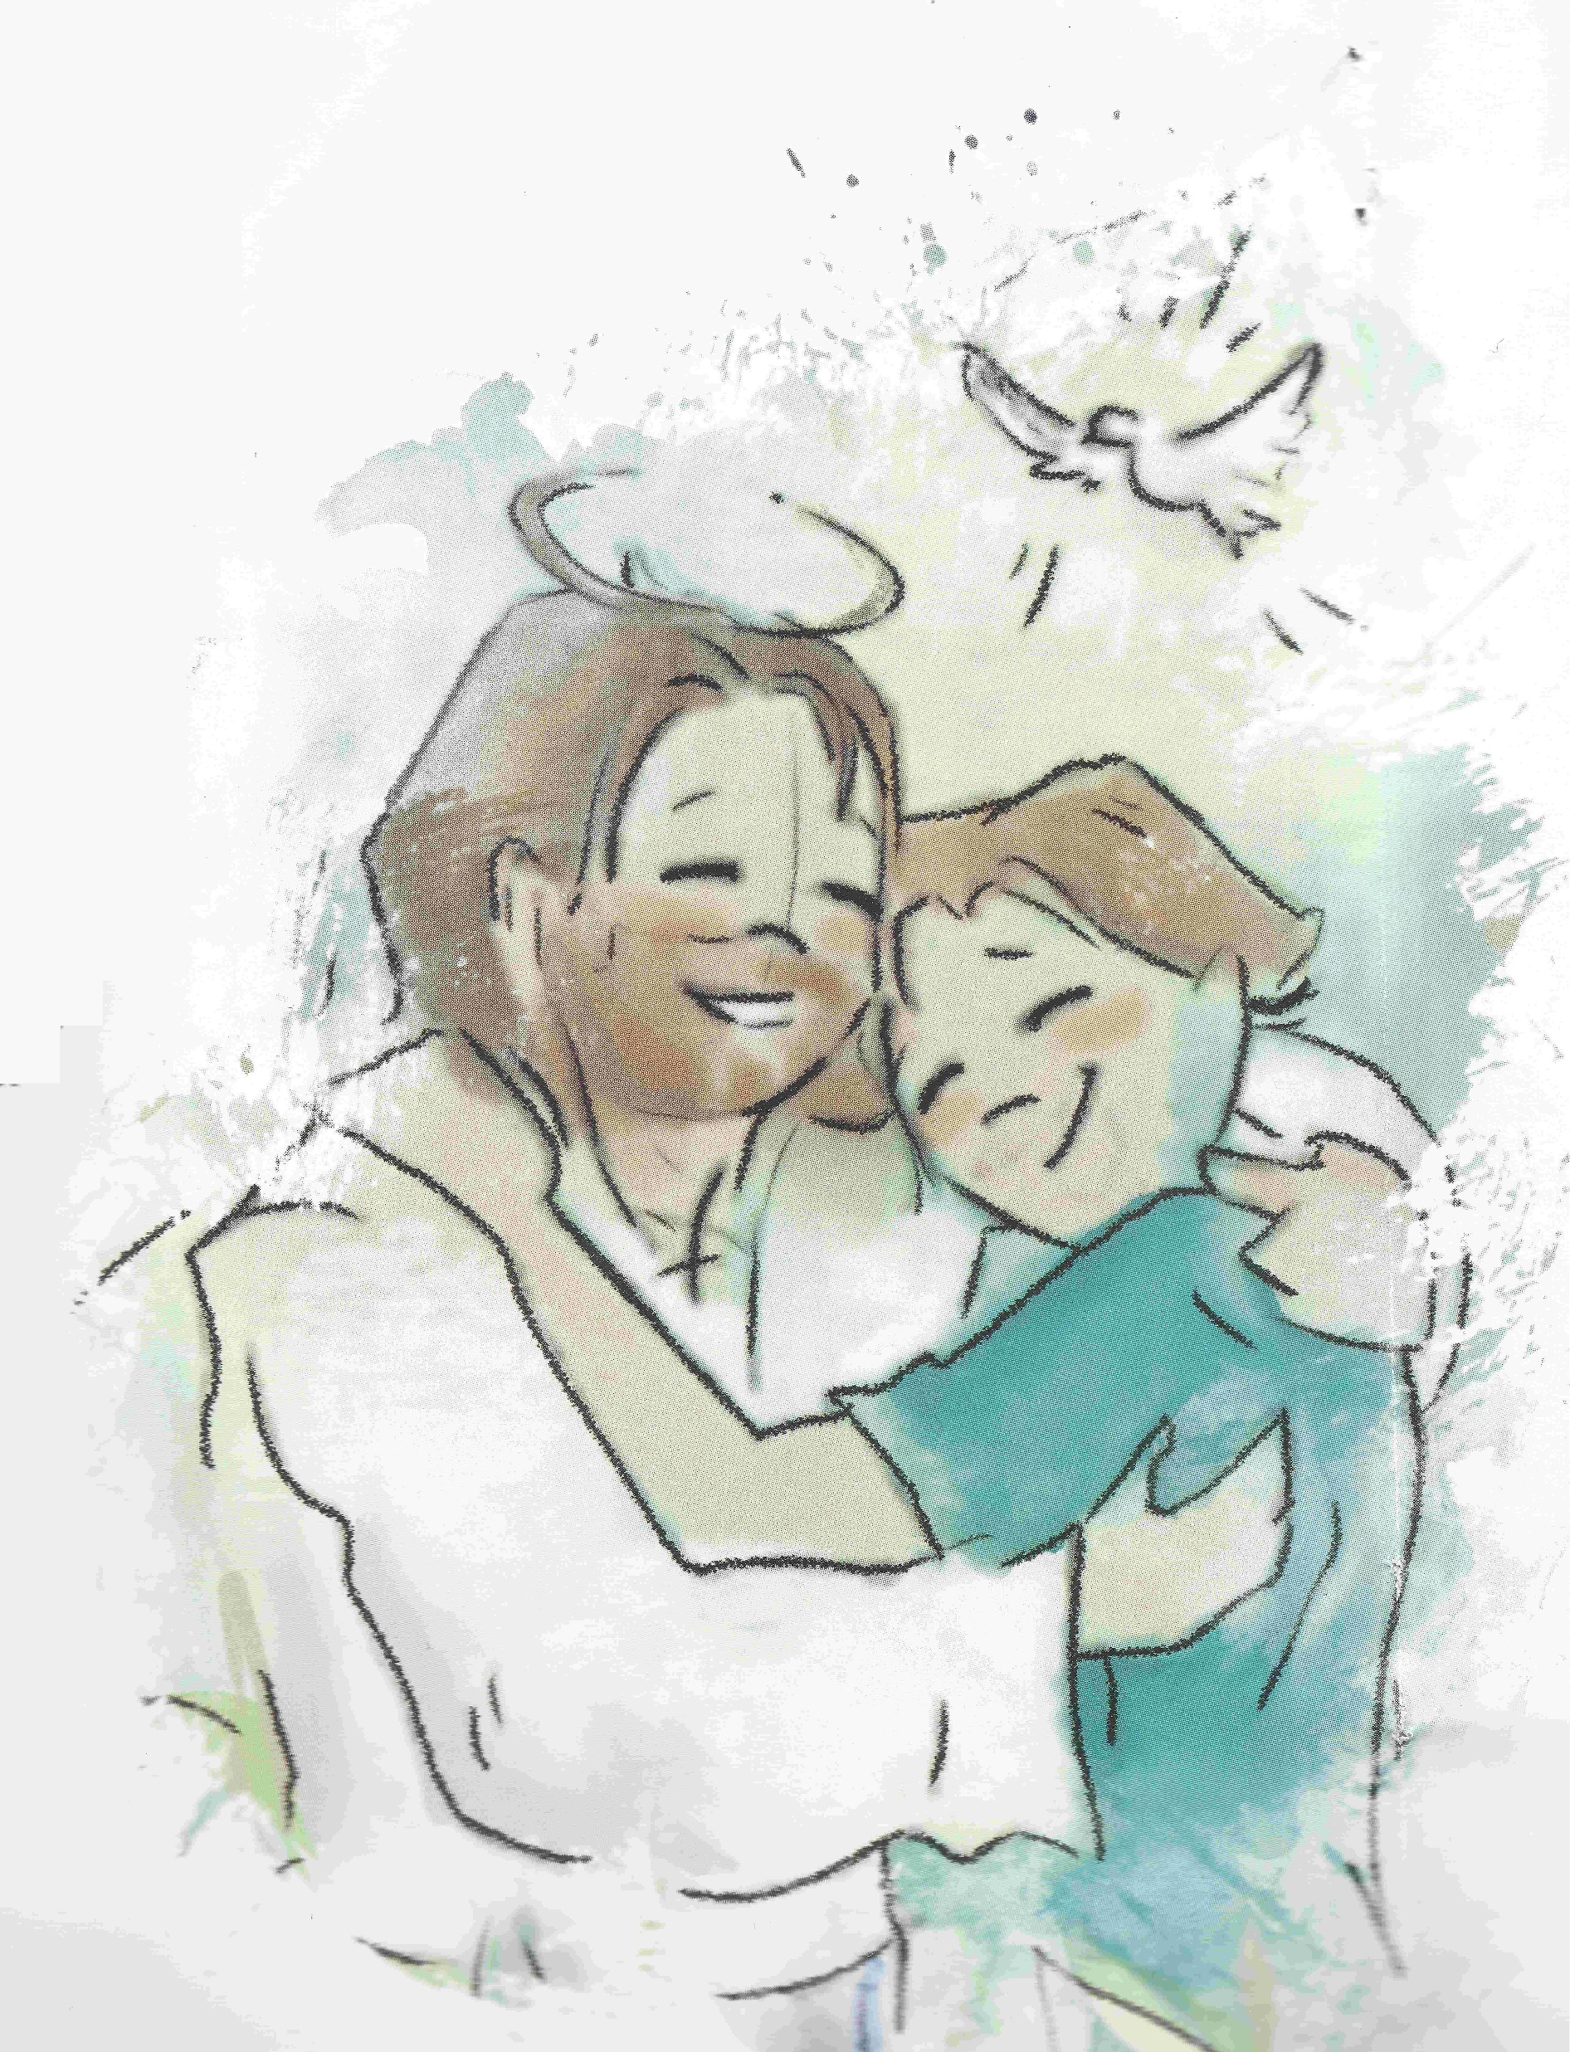
III DOMINGO DE ADVIENTO «GAUDETE»
Y nosotros, ¿qué debemos hacer?
Cambiar

Slide 5
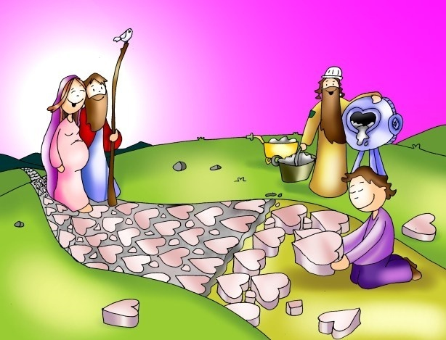

PREPARAD EL CAMINO
Preparad el camino al Señor
y escuchad la Palabra de Dios
Preparad el camino al Señor
y escuchad la Palabra de Dios

Slide 6

LITURGIA DE LA PALABRA
PRIMERA LECTURA: Profecía de Safonías
SALMO
“Gritad jubilosos, porque es grande en medio de ti
el Santo de Israel.”
SEGUNDA LECTURA:
Carta del apóstol san Pablo
a los Filipenses

Slide 7
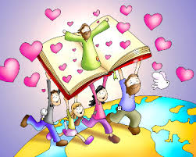
MARANATHA
Maranatha, maranatha, ven Señor, Jesús
Maranatha, maranatha, ven Señor, Jesús
Maranatha, maranatha, ven Señor, Jesús

Slide 8
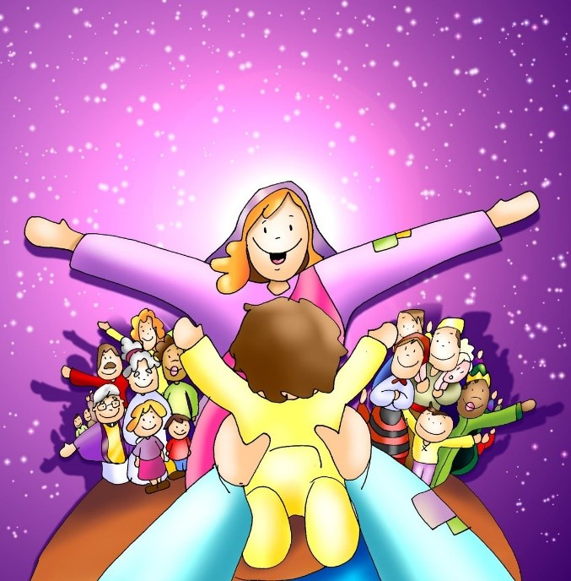


san Lucas 3
“Y nosotros, ¿qué debemos hacer?”
Cambiar

Slide 9

CREDO de Nicea - Constantinopla
y subió al cielo,
y está sentado a la derecha del Padre;
y de nuevo vendrá con gloria
para juzgar a vivos y muertos,
y su reino no tendrá fin.
Creo en el Espíritu Santo,
Señor y dador de vida,
que procede del Padre y del Hijo,
que con el Padre y el Hijo
recibe una misma adoración y gloria,
y que habló por los profetas.
Creo en la Iglesia,
que es una, santa, católica y apostólica.
Confieso que hay un solo bautismo
para el perdón de los pecados.
Espero la resurrección de los muertos
y la vida del mundo futuro.
Amén.
"Creo en un solo Dios,
Padre todopoderoso,
Creador del cielo y de la tierra,
de todo lo visible y lo invisible.
Creo en un solo Señor, Jesucristo,
Hijo único de Dios,
nacido del Padre antes de todos los siglos:
Dios de Dios, Luz de Luz,
Dios verdadero de Dios verdadero,
engendrado, no creado,
de la misma naturaleza del Padre,
por quien todo fue hecho;
que por nosotros lo hombres,
y por nuestra salvación bajó del cielo,
y por obra del Espíritu Santo
se encarnó de María, la Virgen,
y se hizo hombre;
y por nuestra causa fue crucificado
en tiempos de Poncio Pilato;
padeció y fue sepultado,
y resucitó al tercer día, según las Escrituras,

Slide 10


CREDO de los apóstoles
Creo en Dios, Padre Todopoderoso,
Creador del cielo y de la tierra.
Creo en Jesucristo, su único Hijo,
Nuestro Señor, que fue concebido por
obra y gracia del Espíritu Santo,
nació de Santa María Virgen;
Padeció bajo el poder de Poncio Pilato,
fue crucificado, muerto y sepultado,
descendió a los infiernos,
al tercer día resucitó de entre los muertos,
subió a los cielos y está sentado a la
derecha de Dios, Padre todopoderoso.
Desde allí ha de venir a juzgar
a vivos y muertos.
Creo en el Espíritu Santo,
la santa Iglesia católica,
la comunión de los santos,
el perdón de los pecados,
la resurrección de la carne
y la vida eterna.
Amén.

Slide 11


Respondemos:
Te rogamos, óyenos.

Slide 12

  TE DOY MI CORAZÓN
Te doy mi corazón,
te doy mi alma,
yo vivo para ti.
Cada paso que doy
en cada momento
haz tu voluntad en mí.

Slide 13
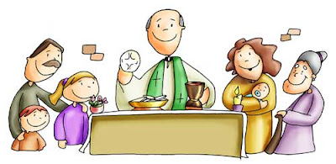
PLEGARIA EUCARÍSTICA
El Señor esté con vosotros
Y con tu espíritu.
Levantemos el corazón.
Lo tenemos levantado hacia el Señor.
Demos gracias al Señor nuestro Dios.
Es justo y necesario.

Slide 14

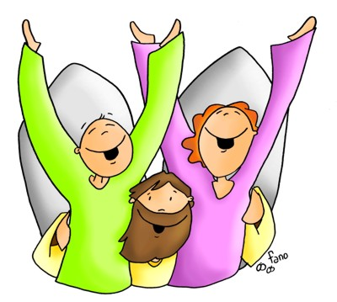
SANTO (Haendel)
Santo, santo, santo es el Señor Dios del Universo.
Llenos están el cielo y la tierra,
llenos están de tu gloria.
Hosanna (Hossanna), Hosanna (Hossanna)
Hosanna (Hossanna) en el cielo. (bis)
Bendito el que viene en nombre del Señor,
bendito el que viene en su nombre.
Hosanna (Hossanna), Hosanna (Hossanna)
Hosanna (Hossanna) en el cielo. (bis)

Slide 15

El pan y el vino se transforman en el Cuerpo y en la Sangre de Jesús.
CONSAGRACIÓN

Slide 16
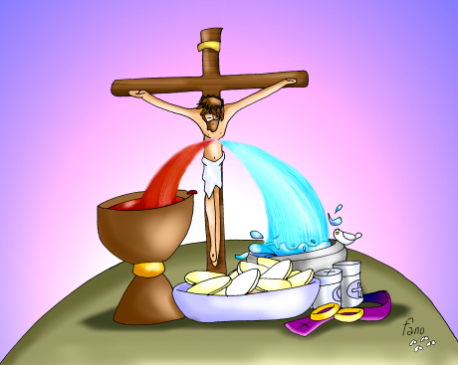
Éste es el Sacramento de nuestra fe.
Todos: Anunciamos tu muerte, proclamamos tu Resurrección.
¡Ven, Señor Jesús!

Slide 17






Padre Nuestro
que estás en el
Santificado sea tu nombre
Venga a nosotros tu
Hágase tu voluntad
en la como en el
Danos hoy nuestro de cada día
Perdona nuestras ofensas
como también nosotros
perdonamos a los que nos ofenden
No nos dejes caer en la tentación
y líbranos del mal.

Slide 18
… esperamos la venida gloriosa de nuestro Señor Jesucristo.
Todos: Tuyo es el Reino, tuyo el poder y la gloria, por siempre, Señor.

Slide 19

RITO DE LA PAZ
… La paz del Señor esté siempre con vosotros.
Todos: Y con tu espíritu.
…Daos fraternalmente la paz

Slide 20

PAZ SEÑOR
Paz Señor, en el cielo, en la tierra,
paz Señor en las olas del mar.
Paz Señor en las flores que mueve
sin saberlo la brisa al pasar.
Tú que haces las cosas tan bellas
y les das una vida fugaz,
pon Señor tu mirada sobre ellas
y devuelve a los hombres la paz.
Paz, paz, paz, Señor.
Paz, paz, paz y amor. (bis)

Slide 21
Éste es el Cordero de Dios que quita el pecado del mundo. Dichosos los invitados a la mesa del Señor.
Todos:
Señor, no soy digno de que entres en mi casa, pero una palabra tuya bastará para sanarme.

Slide 22
san Lucas 3
“Y nosotros, ¿qué debemos hacer?”
Cambiar

Slide 23
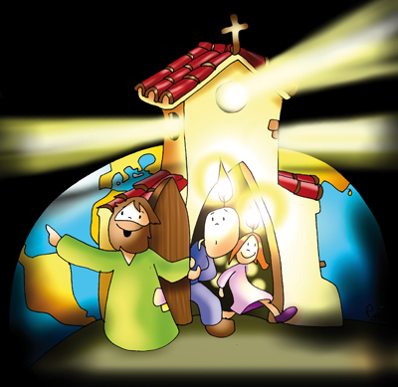
HOY AMANECIÓ
Hoy amaneció, ha parado de llover,
poco a poco entre las nubes sale el sol.
Se apagó el farol que ha velado desde ayer,
las ventanas se han abierto para ver
cómo la gente marcha a trabajar
y en sus carteras llevan algo nuevo que olvidar.
Es Jesús el que viene de la luz,
el que un día quiso hacerse realidad.
Volverá con la nieve una vez más,
sin maleta, sin abrigo, al natural.
1/3

Slide 24
Hoy cualquier rincón,
cualquier árbol, cualquier flor,
en invierno hasta parece dar calor.
Piensa cada cuál que algo nuevo ha de pasar,
que hoy el día ha amanecido un poco más.
Y es que ha nacido el tiempo de la paz,
y este silencio anuncia que alguien tiene que llegar.
Es Jesús el que viene de la luz,
el que un día quiso hacerse realidad.
Volverá con la nieve una vez más,
sin maleta, sin abrigo, al natural.
2/3

Slide 25
¿Quién pudiera ser el primero en darle pan,
darle cama o un pedazo de su hogar?
¿Quién le abrazará? ¿Quién su mano le dará?
¿Quién sabrá reconocerlo en la ciudad?
¿Quién seguirá su paso y lo hallará?
¿Quién guardará el secreto para siempre si se va?
Es Jesús el que viene de la luz,
el que un día quiso hacerse realidad.
Volverá con la nieve una vez más,
sin maleta, sin abrigo, al natural.
3/3

Slide 26
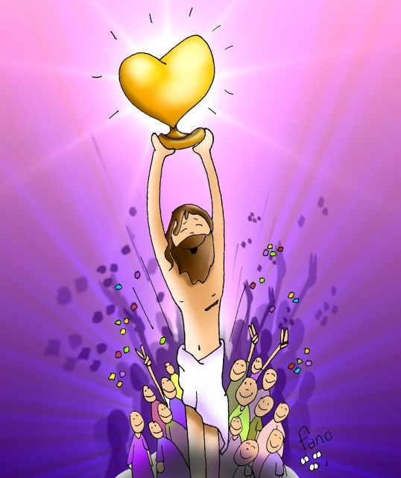
NO ADORÉIS A NADIE
No adoréis a nadie, a nadie más que a Él. (bis)
No adoréis a nadie, a nadie más; (bis)
no adoréis a nadie, a nadie más que a Él.
Porque solo Él nos puede sostener. (bis)
No adoréis a nadie, a nadie más, (bis)
no adoréis a nadie, a nadie más que a Él.

Slide 27

Acción de Gracias
Acción de Gracias

Slide 28

HÁGASE
-Gabriel, el ángel me saludó:
-¡Hola María! ¿Qué tal estás?
-Yo aquí jugando, ¿y tú?
-Yo aquí volando.
-Traigo un mensaje del Padre Dios.
Serás la Madre del Salvador. ¿Cómo lo ves?
-Cosas de Dios.
-Y dije: ¡Hágase!, dije ¡Hágase!
de Dios me fío, me cae muy bien. (bis)

Slide 29


¡FELIZ DÍA DEL SEÑOR!
¡COMPÁRTELO CON LOS DEMÁS!

